Slide 1
Βασικές έννοιες για χημικούς υπολογισμούς
Αργύρη Αθηνά
Χημικός MSc

Slide 2
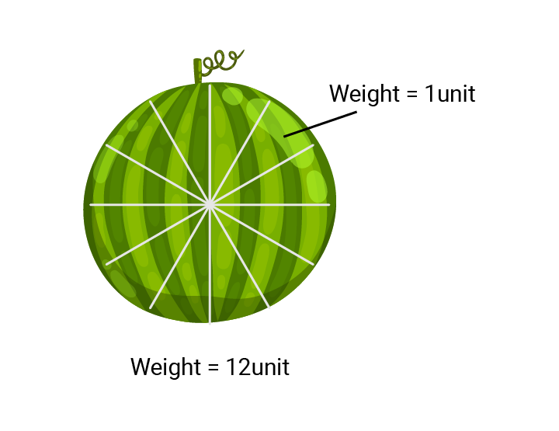
Ατομική μονάδα μάζας amu
ορίζεται το 1/12 της μάζας του ¹²C
1 «φέτα»
(ο ¹²C έχει 6 πρωτόνια και 6 νετρόνια στον πυρήνα του).
1 amu είναι ίσο με 1,66 10⁻²⁴ gr.

Slide 3
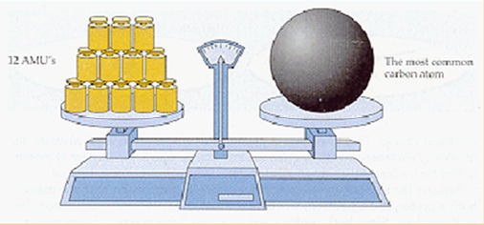
Ατομική μονάδα μάζας amu

Slide 4
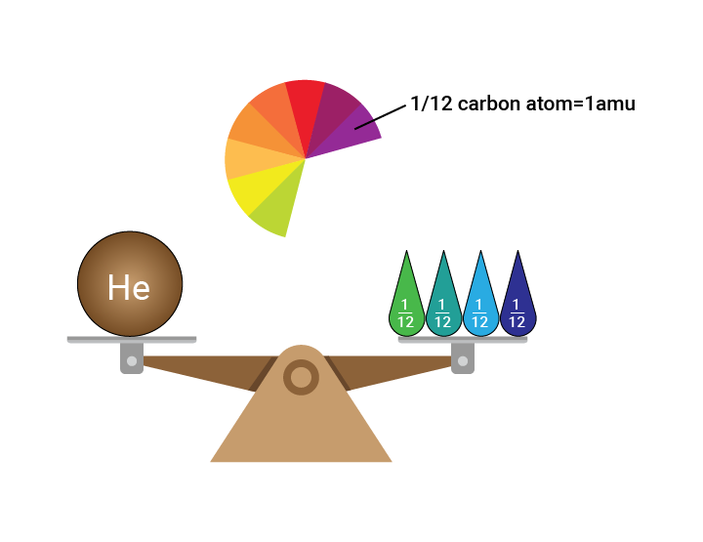
Σχετική ατομική μάζα (Αr) ή ατομικό βάρος (ΑΒ):
είναι ο αριθμός που μας δείχνει πόσες
φορές είναι μεγαλύτερη η μάζα ατόμου
του στοιχείου από το 1/12 της μάζας του ¹²C
(δηλαδή πόσες «φέτες»)
η σχετική ατομική μάζα του Ηe είναι 4, δηλαδή 4 «φέτες»

Slide 5
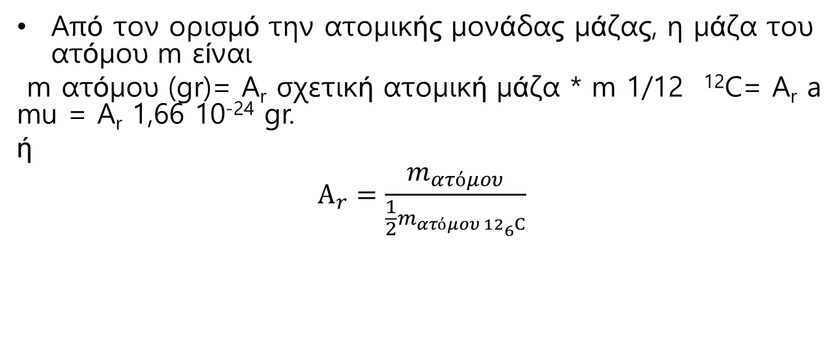
Σχετική ατομική μάζα (Αr) ή ατομικό βάρος (ΑΒ):
Από τον ορισμό την ατομικής μονάδας μάζας, η μάζα του ατόμου m είναι
m ατόμου (gr)= Α_{r} σχετική ατομική μάζα * m 1/12 ¹²C= Α_{r} amu = Α_{r} 1,66 10⁻²⁴ gr.
ή
$$Α_{r}=\frac{m_{ατόμου}}{\frac{1}{2}m_{ατόμου 12{}_{6}^{}C}}$$

Slide 6
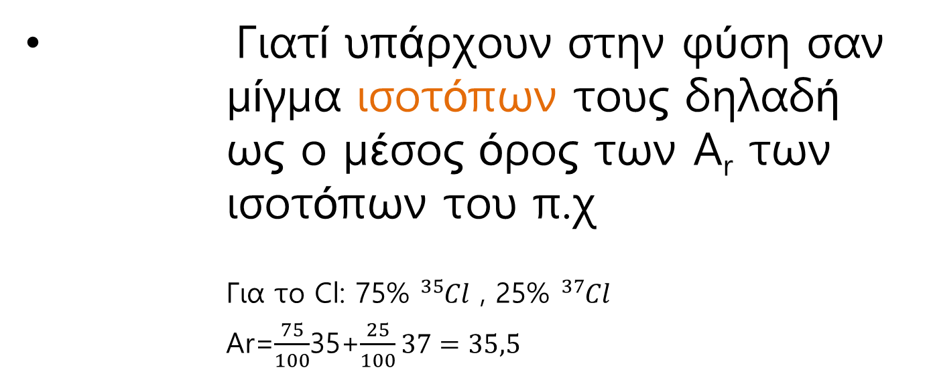
Γιατί η Σχετική ατομική μάζα (Αr) κάποιων στοιχείων είναι δεκαδικός αριθμός;
Γιατί υπάρχουν στην φύση σαν μίγμα ισοτόπων τους δηλαδή ως ο μέσος όρος των Α_{r} των ισοτόπων του π.χ
        Για το Cl: 75% ${}_{}^{35}{Cl}$ , 25% ${}_{}^{37}{Cl}$
        Ar=$\frac{75}{100}$35+$\frac{25}{100}37=35,5$

Slide 7
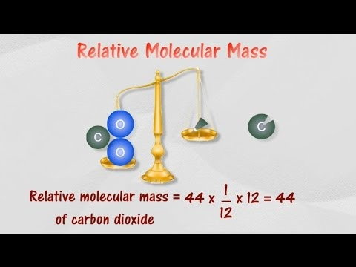
Σχετική μοριακή μάζα (Μr) ή μοριακό βάρος (ΜΒ):
Για μόρια/ιοντικές ενώσεις
είναι αριθμός και δείχνει πόσες φορές είναι μεγαλύτερη η μάζα του μορίου μιας χημικής ένωσης ή ενός στοιχείου από το 1/12 της μάζας του ¹²C
Για να βρω την σχετική μοριακή μάζα μιας χημικής ένωσης, υπολογίζω το άθροισμα των γινομένων της σχετικής ατομικής μάζας (Αr) επί τον δείκτη του στοιχείου στην ένωση, όλων των στοιχείων της ένωσης
π.χ. Η₂SΟ₄
δίνονται σχετικές ατομικές μάζες Αr_{Η}=1, Αr_{S}=32, Αr_{Ο}=16
Μr _{(Η2SΟ4)} = 2∙1+ 1 ∙ 32+4∙16=2+32+64=98
Από τον ορισμό την ατομικής μονάδας μάζας, η μάζα του μορίου m είναι
m μορίου (gr)= Μ_{r} σχετική ατομική μάζα * m 1/12 ¹²C= Μ_{r} amu= Μ_{r}1,66 10⁻²⁴ gr

Slide 8
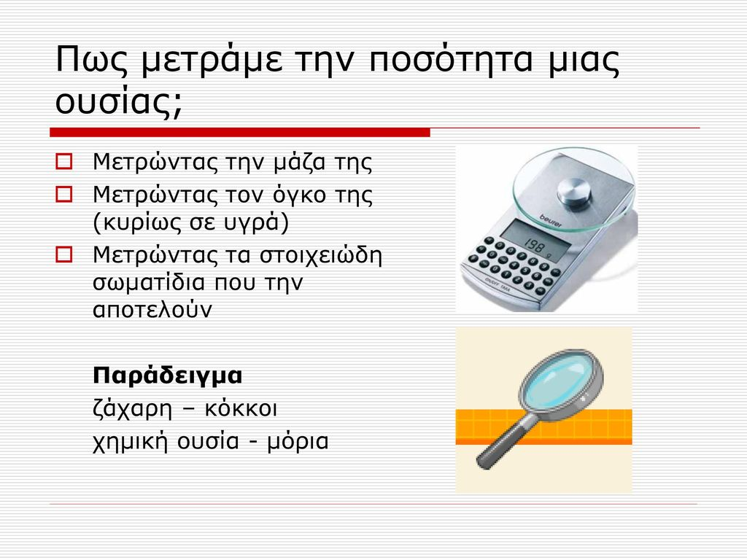

Slide 9
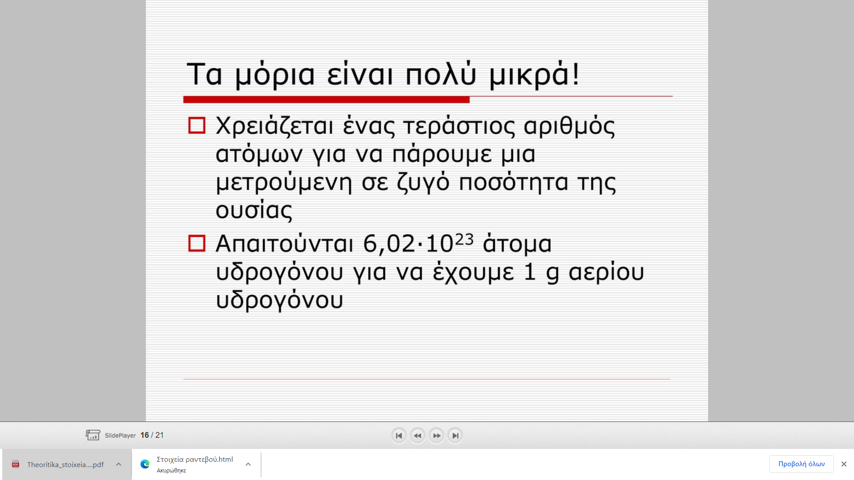

Slide 10
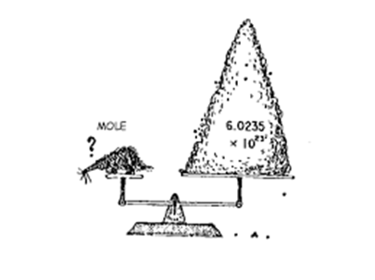
mol
Eίναι μονάδα μάζας στο SI
1 mole είναι η ποσότητα μιας ουσίας που περιέχει N_{A} οντότητες
(άτομα, μόρια, ιόντα)
Ο αριθμός των ατόμων που υπάρχουν σε 12 gr ¹²C=
N_{A}=αριθμός Ανοgandro=6,023 ∙10 ²³

Slide 11
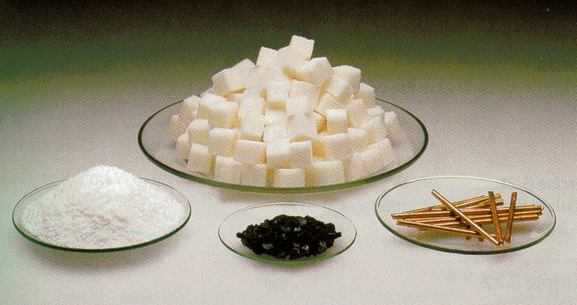
1 mol ΑΠΟ ΜΑΓΕΙΡΙΚΟ ΑΛΑΤΙ (NaCl),
ΖΑΧΑΡΗ (C₁₂H₂₂O₁₁), ΑΝΘΡΑΚΑ (C), ΧΑΛΚΟ (Cu)

Slide 12

αριθμός Avogadro
Aν κάποιος κερδίσει στο λαχείο 6,02∙10²³
και καταναλώνει κάθε δευτερόλεπτο της
ζωής στου 1 δις ευρώ, μέχρι τα 90 του θα
έχει αφήσει άθικτο το 99,999% του ποσού.

Slide 13
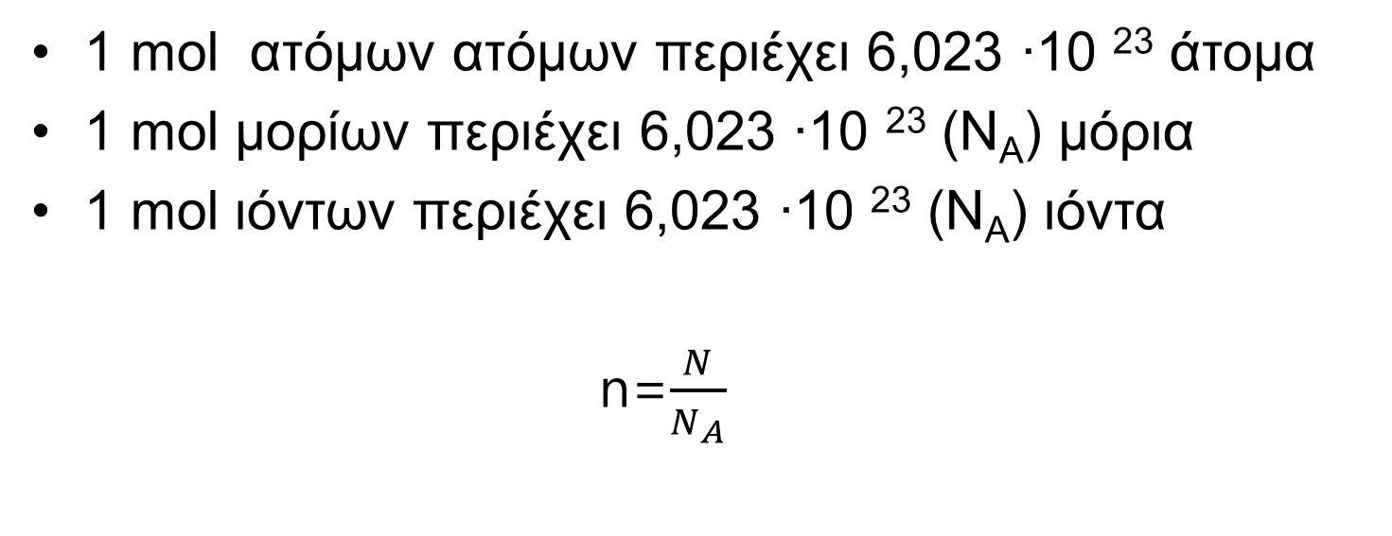
mol
1 mol ατόμων ατόμων περιέχει 6,023 ∙10 ²³ άτομα
1 mol μορίων περιέχει 6,023 ∙10 ²³ (N_{A}) μόρια
1 mol ιόντων περιέχει 6,023 ∙10 ²³ (N_{A}) ιόντα
n=$\frac{N}{N_{A}}$

Slide 14
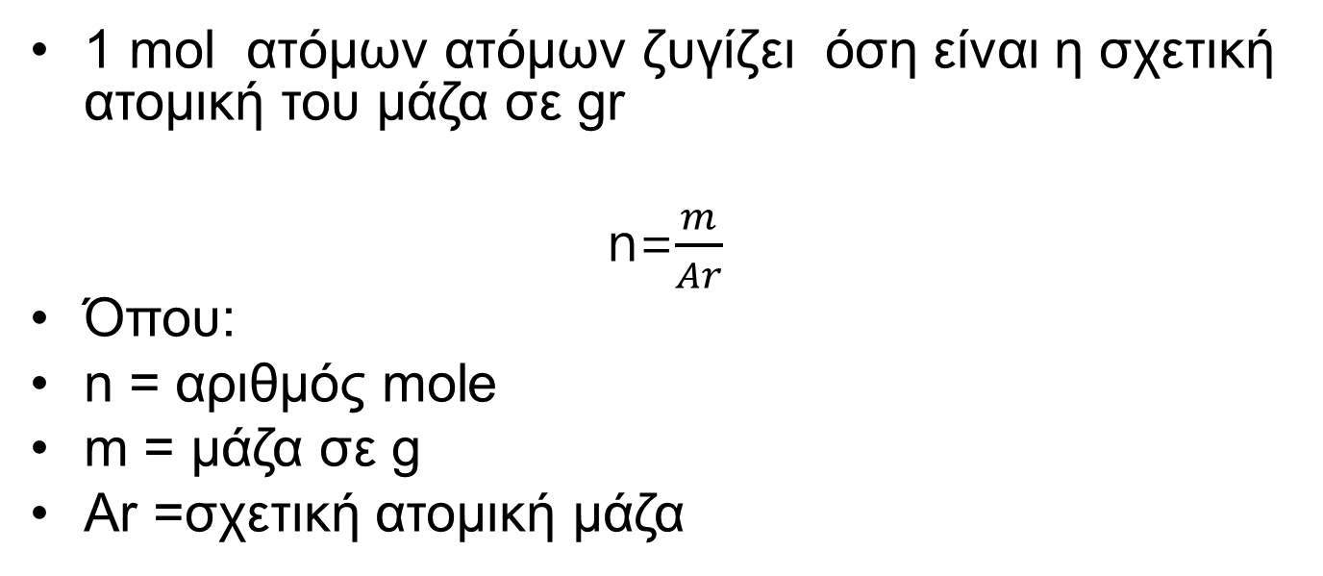
mol
1 mol ατόμων ατόμων ζυγίζει όση είναι η σχετική ατομική του μάζα σε gr
n=$\frac{m}{Ar}$
Όπου:
n = αριθμός mole
m = μάζα σε g
Αr =σχετική ατομική μάζα

Slide 15
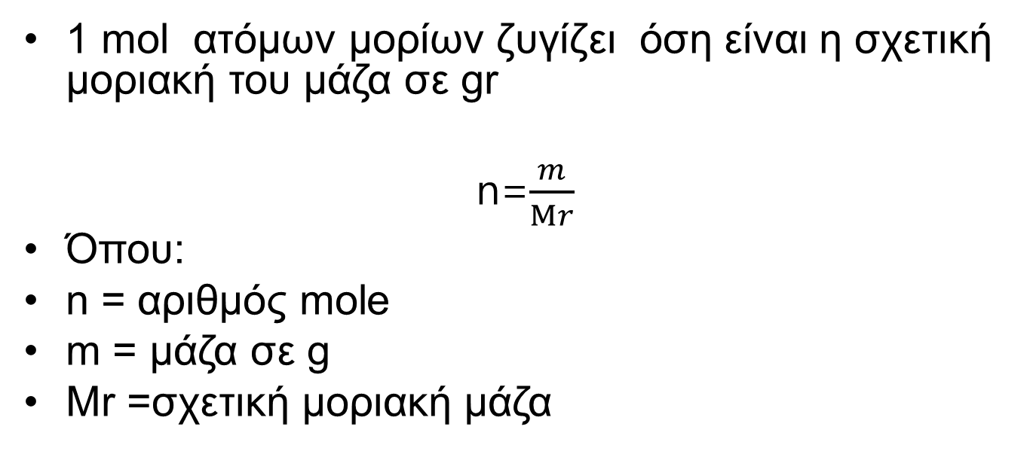
mol
1 mol ατόμων μορίων ζυγίζει όση είναι η σχετική μοριακή του μάζα σε gr
n=$\frac{m}{Μr}$
Όπου:
n = αριθμός mole
m = μάζα σε g
Μr =σχετική μοριακή μάζα

Slide 16
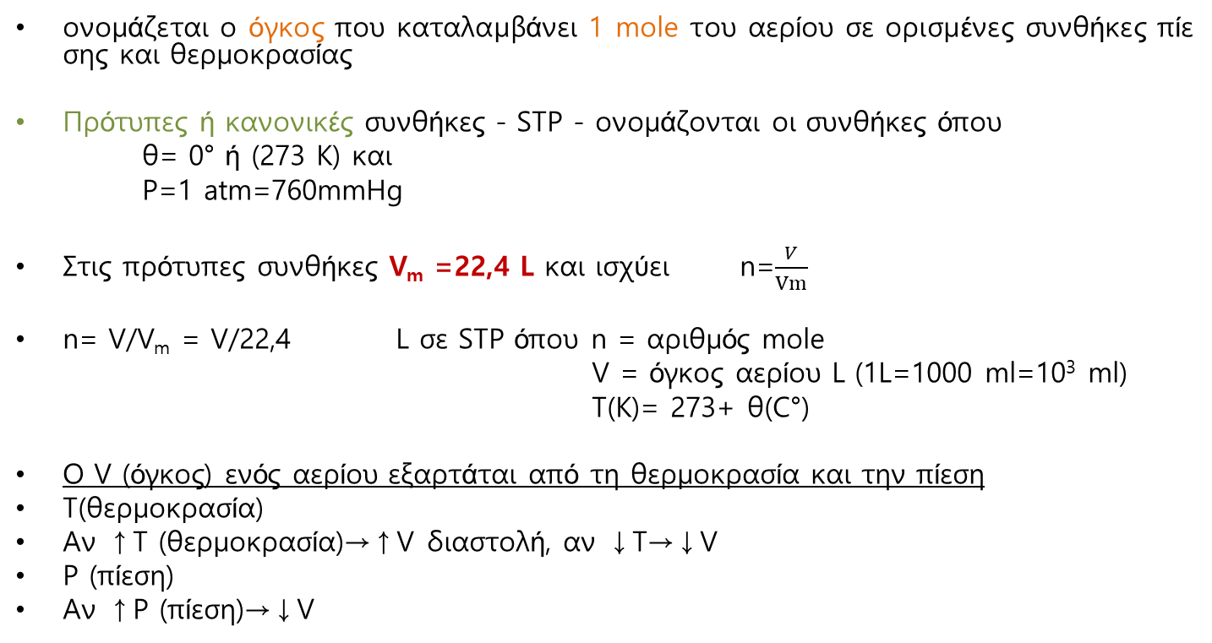
Γραμμομοριακός όγκος- κανονικές συνθήκες
ονομάζεται ο όγκος που καταλαμβάνει 1 mole του αερίου σε ορισμένες συνθήκες πίεσης και θερμοκρασίας
Πρότυπες ή κανονικές συνθήκες - SΤΡ - ονομάζονται οι συνθήκες όπου
θ= 0° ή (273 Κ) και
Ρ=1 atm=760mmHg
Στις πρότυπες συνθήκες V_{m} =22,4 L και ισχύει n=$\frac{V}{Vm}$
n= V/V_{m} = V/22,4 L σε SΤΡ όπου n = αριθμός mole
V = όγκος αερίου L (1L=1000 ml=10³ ml)
Τ(Κ)= 273+ θ(C°)
Ο V (όγκος) ενός αερίου εξαρτάται από τη θερμοκρασία και την πίεση
Τ(θερμοκρασία)
Αν ↑T (θερμοκρασία)→↑V διαστολή, αν ↓T→↓V
P (πίεση)
Αν ↑P (πίεση)→↓V

Slide 17
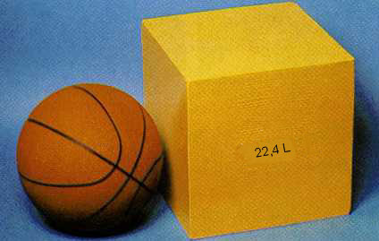
Ο ΓΡΑΜΜΟΜΟΡΙΑΚΟΣ ΟΓΚΟΣ (V_{m}) ΣΕ STP
ΣΥΝΘΗΚΕΣ ΕΙΝΑΙ Ο ΟΓΚΟΣ ΤΩΝ 22,4 L

Slide 18
Υπόθεση Avogadro (V_{m})
Ίσοι όγκοι αερίων ή ατμών στις ίδιες συνθήκες
θερμοκρασίας και πίεσης περιέχουν τον ίδιο αριθμό μορίων.
Ισχύει και το αντίστροφο, δηλαδή ίσοι αριθμοί μορίων
αερίων ή ατμών στις ίδιες συνθήκες θερμοκρασίας και πίεσης
καταλαμβάνουν τον ίδιο όγκο.
1 mol οποιουδήποτε αερίου, στις ίδιες συνθήκες πίεσης και
θερμοκρασίας, καταλαμβάνει τον ίδιο όγκο, ο οποίος ονομάζεται γραμμομοριακός όγκος

Slide 19
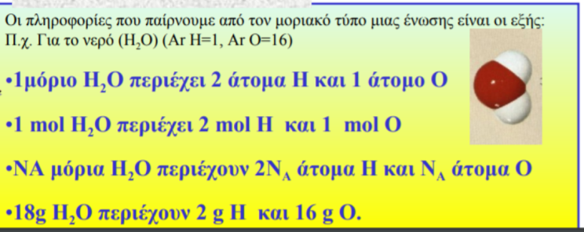
εφαρμογές – ασκήσεις με mol
1mol ατόμων περιέχει N_{A} άτομα και ζυγίζει Α_{r} g
1mol μορίων περιέχει Ν_{Α} άτομα, ζυγίζει Μr g και έχει όγκο 22,4L σε STP
Έστω για παράδειγμα ότι έχουμε το νερό (Η₂Ο) πρέπει να γνωρίζουμε:
Ένα μόριο Η₂Ο περιέχει 2 άτομα Η και 1 άτομο Ο.
1mol H₂O περιέχει 2ΝΑ άτομα Η και 1Ν_{Α} άτομα Η.
1mol Η₂Ο περιέχει 2Αr_{(O)} g O και 1Αr_{(H)} g H

Slide 20



εφαρμογές – ασκήσεις με mol
Επίσης πρέπει να έχουμε στο μυαλό μας τις εξής σχέσεις:
n=$\frac{N}{N_{A}}$
n=$\frac{m}{Μr}$
n=$\frac{V}{Vm}$

Slide 21
Εφαρμογή -1
Δίνονται 8,8g CO₂
Πόσα mol είναι;
Πόσα μόρια περιέχουν;
Πόσο όγκο καταλαμβάνουν σε STP;
Πόσα g C περιέχουν;
Πόσα mol O περιέχουν;
Πόσα άτομα Ο περιέχουν;

Slide 22
Εφαρμογή 2
Πόσα μόρια περιέχουν 10,2 g Η₂S;

Slide 23
Εφαρμογή 3
Πόσα άτομα Η περιέχουν 8,96 L σε STP;

Slide 24
Εφαρμογή 4
Πόσα g CH₄ περιέχουν ίδιο αρθμό
ατόμων Η με 4,48 L NH₃ (STP)

Slide 25
ΙΔΑΝΙΚΟ ΑΕΡΙΟ
Μακροσκοπικά ιδανικό αέριο, είναι αυτό που υπακούει στους τρεις νόμους των αερίων σε οποιεσδήποτε συνθήκες και αν βρίσκεται
Για να είναι ένα αέριο ιδανικό πρέπει να ισχύει η καταστατική εξίσωση σε όλες τις πιέσεις και θερμοκρασίες
Ιδανικά αέρια δεν υπάρχουν, αλλά τα πραγματικά αέρια με υψηλή Τ και χαμηλή Ρ πλησιάζουν τη συμπεριφορά τους (ιδανική συμπεριφορά)
Η καταστατική εξίσωση ισχύει και για αέρια μίγματα σε ορισμένες συνθήκες πίεσης και θερμοκρασίας. Έστω Α και Β αέρια ενός μίγματος σε δοχείο όγκου V

Slide 26
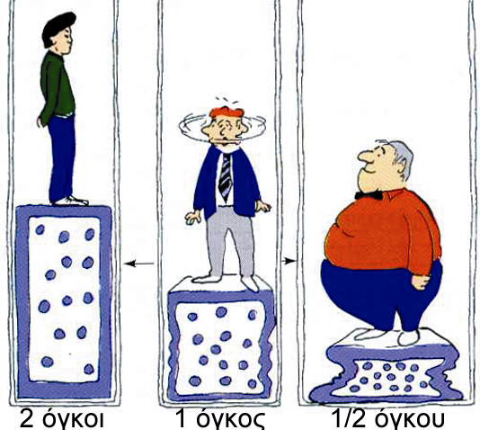

ΕΙΚΟΝΙΚΗ ΠΑΡΟΥΣΙΑΣΗ ΤΟΥ ΝΟΜΟΥ BOYLE
P V = σταθερό όταν n, Τ σταθερά

Slide 27
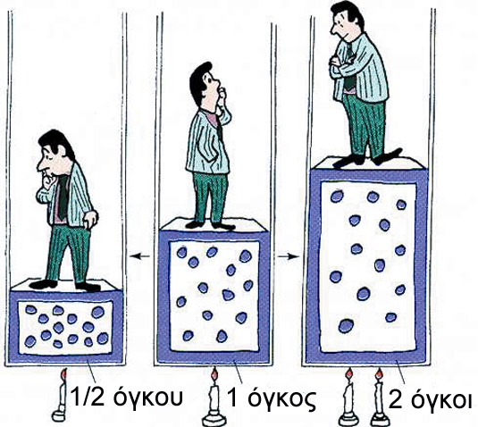
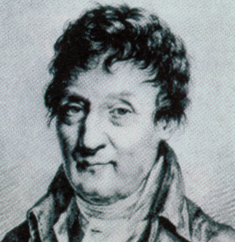
ΕΙΚΟΝΙΚΗ ΠΑΡΟΥΣΙΑΣΗ ΤΟΥ ΝΟΜΟΥ CHARLES
V ∝ T όταν n, P σταθερά

Slide 28
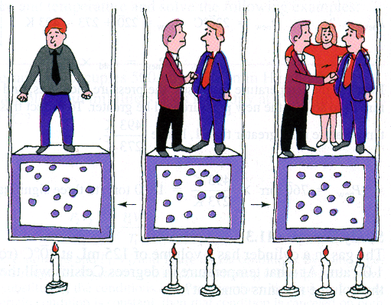
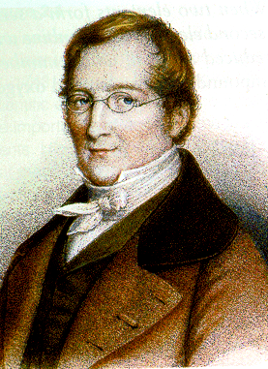
ΕΙΚΟΝΙΚΗ ΠΑΡΟΥΣΙΑΣΗ ΤΟΥ ΝΟΜΟΥ GAY-LUSSAC
P ∝ T όταν n, V σταθερά

Slide 29
Καταστατική εξίσωση
pV = nRT
Η καταστατική εξίσωση προκύπτει από συνδυασμό των τριών νόμων
(Boyle, Charles, Avogadro)
R= παγκόσμια σταθερά αερίων=0,082 L atm/mol K
Μονάδες
R L atm/mol K
Ρ (πίεση αερίου)→atm
V (όγκος αερίου)→L (1L=1000ml=10³ml)
T (απόλυτη θερμοκρασία αερίου)→K
n→mole αερίου
M_{r}→γραμμομοριακή μάζα αερίου
Από n=m/ Μr Ρ V=m/M_{R} RT
Από d=m/V Ρ V=d RT
https://www.youtube.com/watch?v=ZvrJgGhnmJo

Slide 30
ΣΥΓΚΕΝΤΡΩΣΗ ΔΙΑΛΥΜΑΤΟΣ,
ΑΡΑΙΩΣΗ-ΑΝΑΜΙΞΗ ΔΙΑΛΥΜΑΤΩΝ
Συγκέντρωση ή μοριακότητα κατά όγκο ή Molarity διαλύματος (c) είναι ο αριθμός των mole της διαλυμένης ουσίας που περιέχονται σε ένα λίτρο διαλύματος
π.χ. διάλυμα ΗCl 0,1 Μ σημαίνει ότι σε ένα λίτρο 1 L διαλύματος περιέχονται 0,1 mole HCl
c=n/V
n = c V
c = συγκέντρωση διαλύματος σε mol L⁻¹ ή Μ
n = αριθμός mole της διαλυμένης ουσίας
n (mole διαλυμένης ουσίας)=m (διαλυμένης ουσίας)/M_{r}(σχετική μοριακή μάζα)
V = όγκος διαλύματος σε L

Slide 31
Αραίωση διαλύματος (με προσθήκη νερού)
c₁ V₁ = c₂ V₂
c₁ = συγκέντρωση του αρχικού διαλύματος σε mol L⁻¹
c₂ = συγκέντρωση του τελικού διαλύματος σε mol L⁻¹
V₁ = όγκος του αρχικού διαλύματος σε L
V₂ = όγκος του τελικού διαλύματος σε L
c₂ < c₁
n₁=n₂ (n₁, n₂, n_{τελ} = mol διαλυμένης ουσίας στο αρχικό και στο τελικό διάλυμα)
V₂ > V₁
V₂ = V₁ + V_{H20}

Slide 32
Ανάμιξη δυο διαλυμάτων που περιέχουν την ίδια διαλυμένη ουσία
c₁ V₁ + c₂ V₂=c_{τελ} V_{τελ}
c₁,c₂ = συγκέντρωση των αρχικών διαλυμάτων σε mol L⁻¹
c_{τελ} = συγκέντρωση του τελικού διαλύματος σε mol L⁻¹
V₁,V₂= όγκος των αρχικών διαλυμάτων σε L
V_{τελ}= όγκος του τελικού διαλύματος σε L
Ισχύει
n₁+n₂= n_{τελ} (n₁, n₂, n_{τελ} = mol διαλυμένης ουσίας στα αρχικά διαλύματα και στο τελικό διάλυμα)
V₂+V₁= V_{τελ}
m₁+m₂= m_{τελ} (m₁, m₂, m_{τελ} = μάζα διαλυμένης ουσίας στα αρχικά διαλύματα και στο τελικό διάλυμα)
m_{Δ1}+m_{Δ2}= m_{Δτελ} (m_{Δ1}+m_{Δ2}= m_{Δτελ} = μάζα των αρχικών διαλυμάτων και του τελικού διαλύματος)
αν c₂<c₁ τότε c₂<c_{1τελ}<c₁

Slide 33
ΠΑΡΑΤΗΡΗΣΕΙΣ
Η συγκέντρωση ενός διαλύματος είναι ίδια για όλο το διάλυμα είτε για ένα μέρος του. Έτσι όταν από ένα διάλυμα παίρνουμε μια ποσότητα , η συγκέντρωση του διαλύματος παραμένει η ίδια
d (πυκνότητα διαλύματος) = m (μάζα διαλύματος)/V(όγκος διαλύματος)

Slide 35
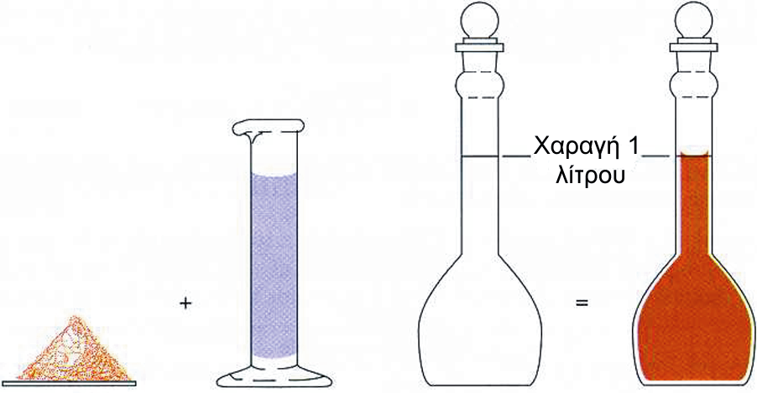
Δ.4.3.1 ΠΑΡΑΣΚΕΥΗ ΔΙΑΛΥΜΑΤΟΣ ΟΡΙΣΜΕΝΗΣ ΣΥΓΚΕΝΤΡΩΣΗΣ

Slide 38
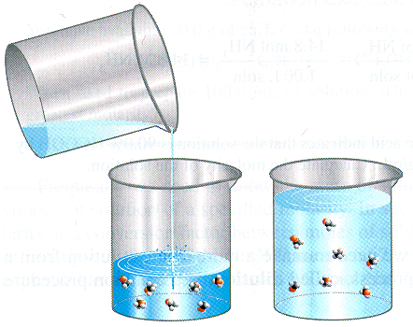
Δ.4.3.2 AΡΑΙΩΣΗ ΔΙΑΛΥΜΑΤΟΣ

Slide 39






